Slide 1


§2 正项级数
收敛性是级数研究中最基本的问题, 本节将
对最简单的正项级数建立收敛性判别法则.
一、正项级数收敛性的一般判别原则
二、比式判别法和根式判别法
三、积分判别法
*四、拉贝判别法
返回

Slide 2

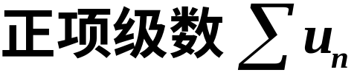


一、正项级数收敛性的一般判别原则
若数项级数各项的符号都相同, 则称它为同号级数.
对于同号级数, 只须研究各项都是由正数组成的级
数(称正项级数).若级数的各项都是负数,则它乘以
-1后就得到一个正项级数,它们具有相同的敛散性.
定理12.5
收敛的充要条件是:部分和
有界, 即存在某正数M, 对一切正整数 n 有

Slide 3

证
所以{S_{n}}是递增数列.而
单调数列收敛的充要条件是该数列有界(单调有界
定理).这就证明了定理的结论.
仅靠定义和定理12.5来判断正项级数的收敛性是不
容易的，因此要建立基于级数一般项本身特性的收
敛性判别法则.

Slide 4

定理12.6 (比较原则)
级数, 如果存在某正数N, 对一切 n > N 都有
则
证 因为改变级数的有限项并不影响原有级数的敛
散性,因此不妨设不等式(1)对一切正整数都成立.

Slide 5
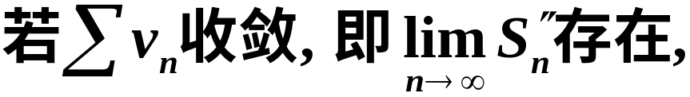
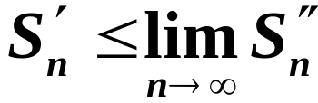
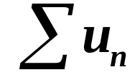

由(1)式可得,对一切正整数 n, 都有
则由(2)式对一切 n 有
, 即正项级数
的部分和数列
有
界, 由定理12.5级数
收敛, 这就证明了(i).
(ii)为(i)的逆否命题,自然成立.

Slide 6


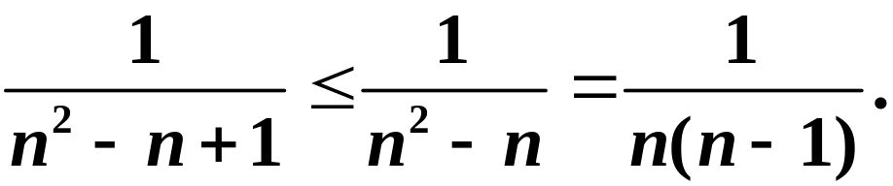
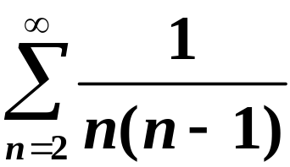
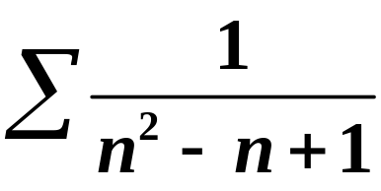
例1
解
因为正项级数
收敛 (§1例5的注), 故由
比较原则和定理12.3, 级数
也收敛.

Slide 7
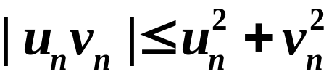
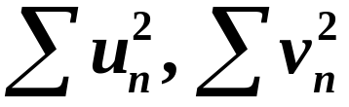
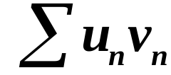
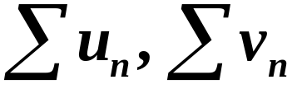
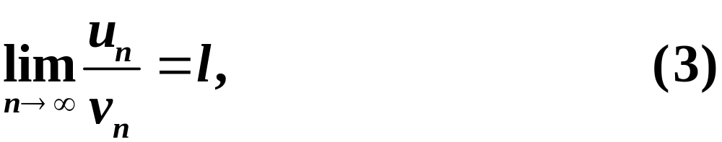
例2 若级数
证 因为
, 而级数
收敛，
根据比较原则, 得到级数
收敛.
在实际使用上,比较原则的极限形式通常更方便.
推论 (比较原则的极限形式) 设
是两个
正项级数,若
则

Slide 8

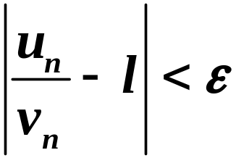
证 (i) 由(3)
存在某正数N, 当
n > N时,恒有
或

Slide 9

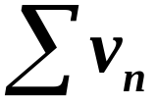

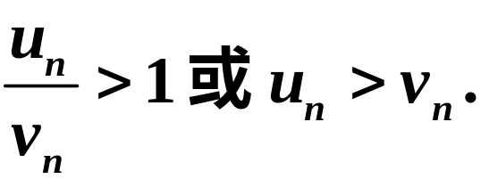
由比较原则及(4)式得,
时, 级数
与
同时收敛或同时发散. 这就证得了(i).
(ii) 当l = 0时,由(4)式右半部分及比较原则可得,若
级数
收敛, 则级数
也收敛.
则对于正数1, 存在相应的正数N,当
n > N 时, 都有
于是由比较原则知道, 若级数
发散, 则级数
也发散.

Slide 10
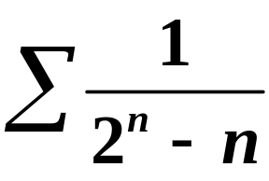
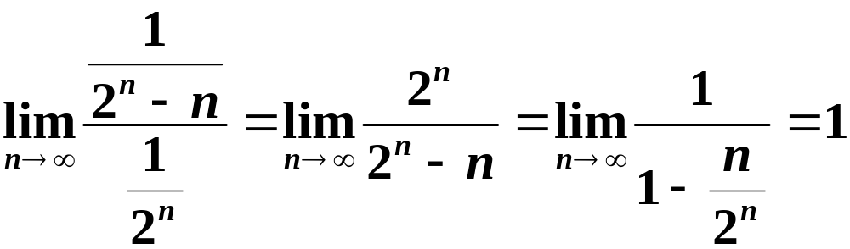
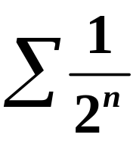

例3 级数
是收敛的, 因为
以及等比级数
收敛, 根据比较原则的极限形

Slide 11
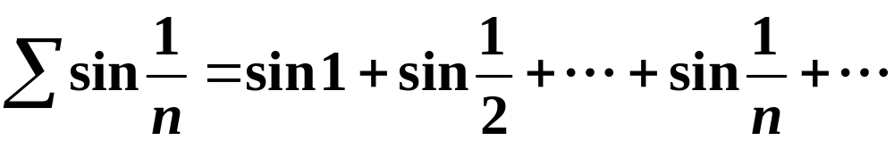
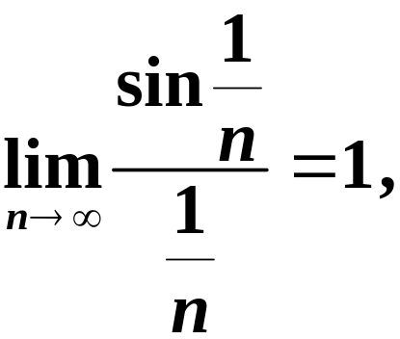
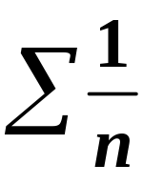
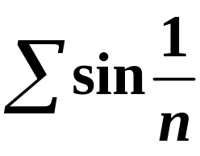
例4 正项级数
是发散的, 因为
根据比较原则的极限
形式以及调和级数
发散, 得到级数
也发
散.

Slide 12
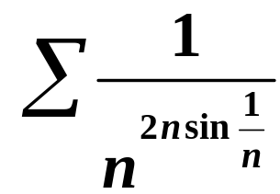
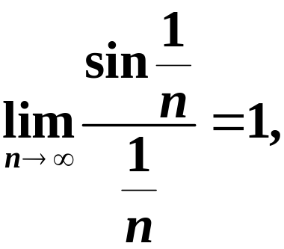

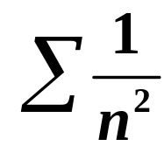
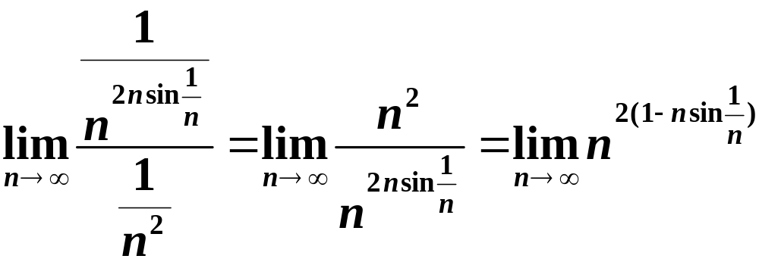
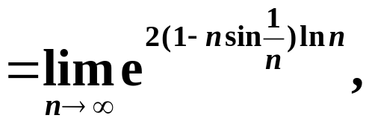
*例5 判断正项级数
的敛散性.
解 因为
故可将
与
进
行比较. 由于

Slide 13
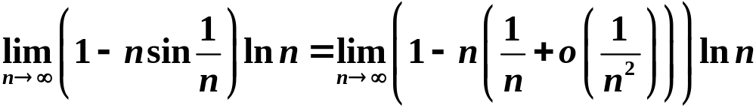
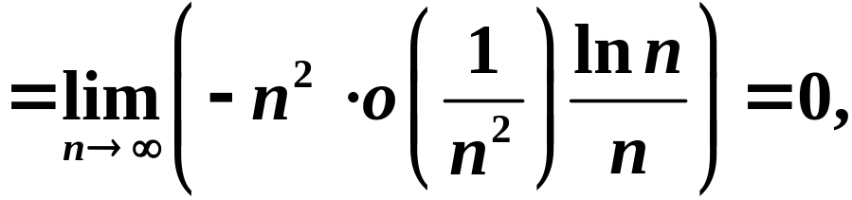
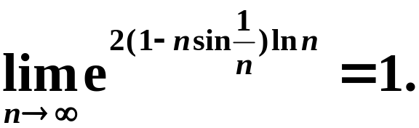
注意到
所以
根据比较原则, 原级数收敛.

Slide 14
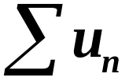

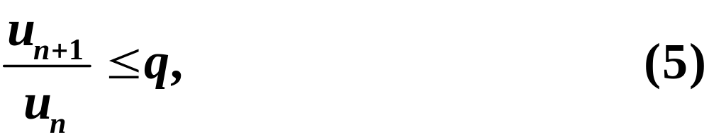
二、比式判别法和根式判别法
本段所介绍的两个方法是以等比级数作为比较对象
而得到的, 但在使用时只要根据级数一般项本身的
特征就能作出判断.
定理12.7(达朗贝尔判别法, 或比式判别法)设
为正项级数, 且存在某正整数

Slide 15
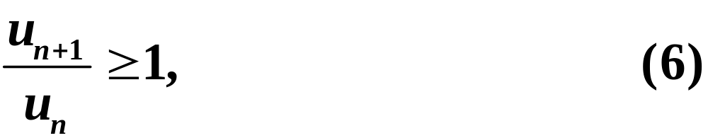

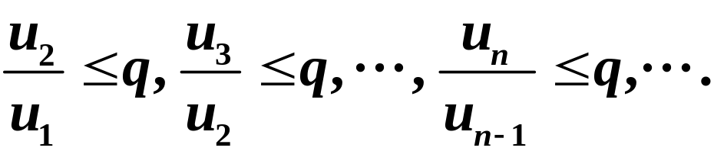
则级数
收敛.
证

Slide 16
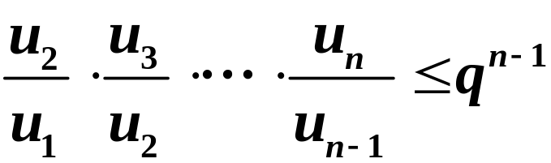
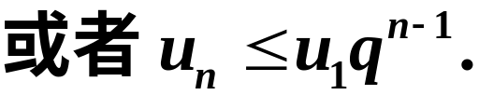


把前n-1个不等式按项相乘后,得到
由于当0 < q < 1时,
根据比较
原则及上述不等式可得

Slide 17
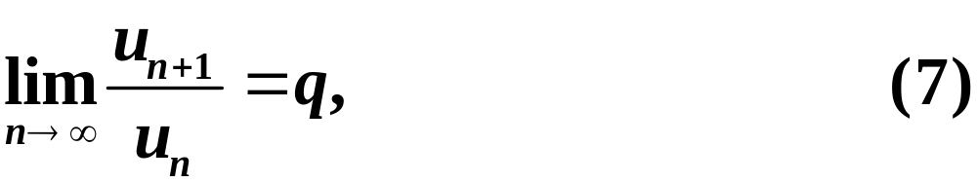
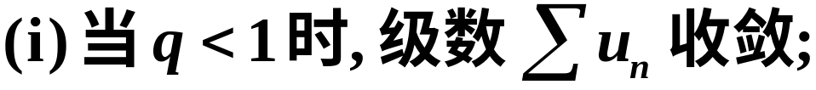
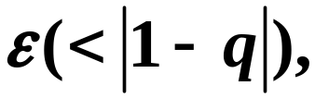
推论1(比式判别法的极限形式) 若
为正项级
数，且
则
证 由(7)式, 对任意取定的正数
存在正数
N,当 n > N 时, 有

Slide 18
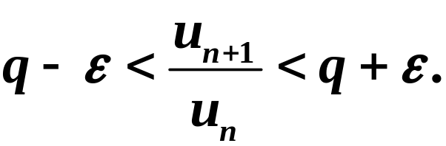

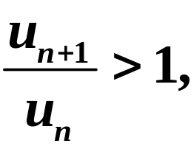

由上述不等式
的左半部分及比式判别法的 (i), 得正项级数
是收敛的.
根据上述不等式的左半部分
及比式判别法的 (ii), 可得级数
是发散的.

Slide 19
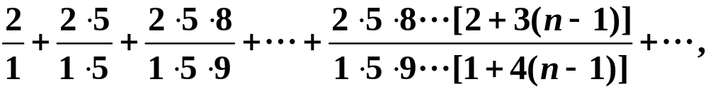
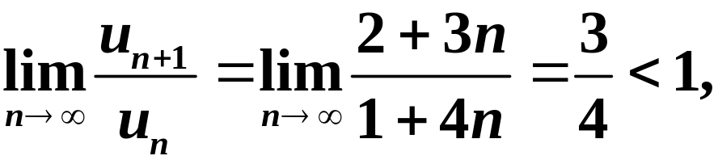
例6 级数
由于
根据推论1，级数收敛.

Slide 20
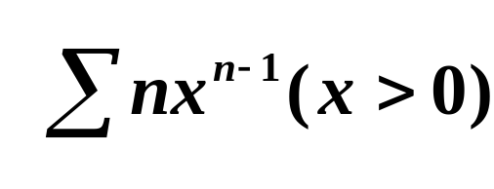
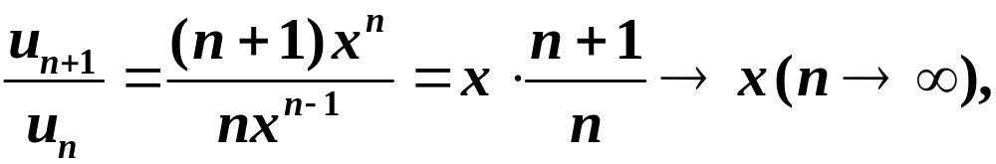
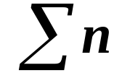
例7 讨论级数
的敛散性.
解 因为
根据推论1,当 0 < x <1时级数收敛;当 x>1时级数发
散; 而当 x = 1时, 所考察的级数是
, 它显然也是
发散的.

Slide 21
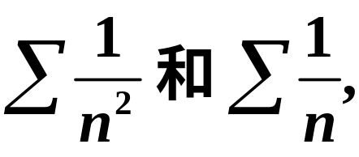
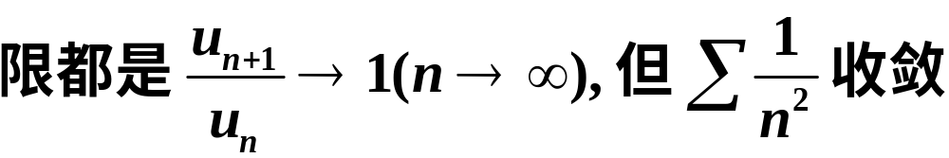
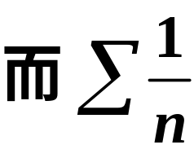
若(7)中q = 1,这时用比式判别法不能对级数的敛散
性作出判断. 例如级数
它们的比式极
(§1例5),
却是发散的(§1例3).
若某级数的(7)式的极限不存在,则可应用上、下极
限来判别收敛性.

Slide 22
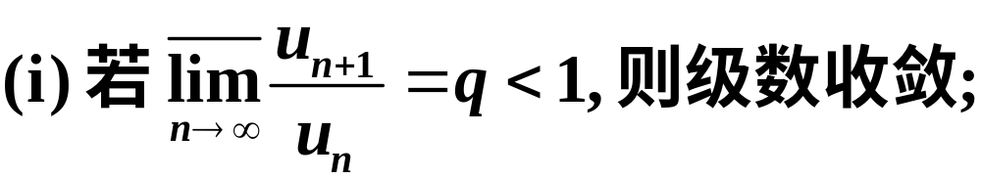

*推论2设
为正项级数.
*例8 研究级数
的敛散性, 其中 0 < b < c.

Slide 23


解 由于
故有
于是当c < 1时, 级数(8)收敛; 当b >1时,级数(8)发散;
但当b < 1< c时,比式判别法无法判断级数(8)的敛散
性.
Notes:
性.

Slide 24





定理12.8(柯西判别法, 或根式判别法) 设
为正
项级数, 且存在某正数

Slide 25





证 由(9)式有
因为等比级数
故由比较原则, 这时级数
也收敛, 对
于情形(ii), 由(10)式可得
不可能以零为极限, 因而由级数
收敛的必要条件可知, 级数
是发散的.

Slide 26





推论1(根式判别法的极限形式) 设
为正项级
数,且
则
证 由(11)式,
存在某正数 N,对一切
n > N, 有
于是由根式判别法就得到推论所要证明的结论.

Slide 27



例9 研究级数
的敛散性.
解 由于
所以级数是收敛的.
若在(11)式中 l =1,则根式判别法仍无法对级数的敛
散性做出判断. 例如
都有

Slide 28



发散的.
若(11)式的极限不存在, 则可根据根式
的上极限
来判断.
*推论2 设
为正项级数, 且
则当
(i) l < 1 时级数收敛;
(ii) l > 1 时级数发散.

Slide 29



*例10考察级数
的敛
散性，其中
解 由于
故
因此级数是收敛的.

Slide 30


如果应用比式判别法, 由于
我们就无法判断其收敛性.

Slide 31



根据第二章总练习题 4 (7), 当
时, 必有
这说明凡能由比式判别法判别收敛性的级数, 也能
由根式判别法来判别, 亦即根式判别法较之比式判
别法更为有效. 例如级数
由于

Slide 32


故比式判别法无法鉴别此级数的收敛性. 但应用根
式判别法却能判定此级数是收敛的(例9).那么, 是
否就不需要比式判别法了？请看下面例子.

Slide 33




例11 判别下列级数的敛散性：
解 (i) 因为
由比式判别法，原级数为收敛.

Slide 34



(ii) 因为
由根式判别法, 原级数为收敛.
注 由于极限
很难求, 所以上例中的 (i)
不采用根式法.

Slide 35



三、积分判别法
由于比式和根式判别法的比较对象是几何级数,局
限性较大, 所以还需要建立一些更有效的判别法.
定理12.9 (积分判别法)设
上非负减函数,
那么正项级数
同时
收敛或同时发散.
证 由假设
上非负减函数, 对任何正数 A,
f 在[1, A]上可积,于是

Slide 36




依次相加可得
若反常积分收敛,则由(12)式左边,对任何正整数m,
有
根据定理12.5, 级数
收敛.

Slide 37




反之, 若
为收敛级数, 则由(12)式右边, 对任
一正整数 m(>1)有
因为f (x)为非负减函数, 故对任何正数 A, 都有
用同样方法,可以证明
是同时
发散的.

Slide 38





例12 讨论
解 函数
上是非负减函
时发散. 至于
的情形, 则可由收敛的必要条件
知它也是发散的.

Slide 39



例13 讨论下列级数
的敛散性.
解

Slide 40


推得级数 (ii) 在 p > 1时收敛, 在
时发散.

Slide 41
*四、拉贝判别法
由于比式和根式判别法的比较对象是几何级数, 如
果级数的通项收敛速度较慢, 它们就失效了, 如 p
级数. 拉贝(Raabe)判别法是以 p 级数为比较对象,
这类级数的通项收敛于零的速度较慢, 因此较比式
或根式法在判断级数收敛时更精细.

Slide 42






定理12.10 (拉贝判别法) 设
为正项级数, 且存

Slide 43




证 (i)
故存在正数N, 使对任意n >N ，都有

Slide 44



这样
于是, 当n >N 时，有

Slide 45






Slide 46




推论(拉贝判别法的极限形式)设
为正项级数,
且极限

Slide 47



存在, 则
例14 讨论级数
当s =1, 2, 3时的敛散性.
解 无论s =1, 2, 3哪一值,级数(14)的比式极限

Slide 48



所以用比式判别法无法判别级数(14)的敛散性. 现
应用拉贝判别法来讨论. 当 s =1时,因
故级数(14)是发散的. 当s = 2时, 利用极限形式, 有

Slide 49



无法对级数(14)的作出判断. 但由于
由拉贝法的非极限形式知级数(14)发散. 当 s =3时,
所以级数(14)收敛.

Slide 50
从上面看到, 拉贝判别法虽然判别的范围比比式或
根式法更广泛, 但当 r =1 时仍无法判别. 而从例12
似乎可以得出这样得结论：没有收敛得“最慢”的
收敛级数. 因此任何判别法都只能解决一类级数的
收敛问题,而不能解决所有级数的收敛问题.当然我
们还可以建立比拉贝判别法更为精细有效的判别法,
但这个过程是无限的.

Slide 51







复习思考题
1.设
为收敛的正项级数，则一定存在收敛的正
项级数
,使得
. 也就是说没有收敛
得最慢的级数.是否存在发散得最慢的级数？
2.如果正项级数
满足对一切
3.总结判别法使用规律.

